Slide 1
AI DATA ANALYSIS
AI 数据分析工作台 · 交付总览
《统计与数据分析基础》课程配套 · 课堂演示工具
静态 HTML 工作台 · 双击即开 · 数据只读 · 结果可导出本 PPTX

Slide 2
工作台能力一览
9 个实训任务全流程跑通 + 1 个外部工具占位
01
9 大实训全流程
数据概况 → 指标计算 → 图表 → 分层结论 → QA 验证，报告即标准答案
02
对齐课堂风格
AI DATA ANALYSIS 标签 + DIG 框架 + 编号步骤卡 + 公式四件套，可直接投影
03
推荐 Prompt 可复现
每个任务附提示词，学生课后复制给 AI 独立复现同款分析
04
数据安全
原始数据只读（SHA-256 校验）、示例数据按课程描述构造、可替换真实数据重跑
05
全离线
单文件 HTML + 本地图表 PNG，不依赖任何外部服务

Slide 3
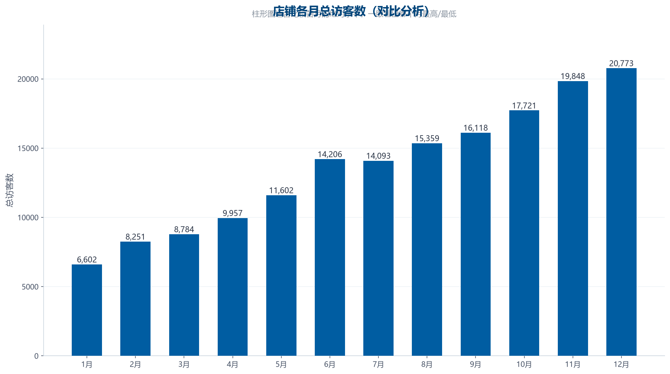
任务 01 · 店铺访客数分析
对比分析 · 趋势分析 · 占比分析
第1章 大数据时代的统计与数据分析
分析主题：对比分析 · 趋势分析 · 占比分析
✅ QA 验证：8/8 项检查全部通过
分析链路：数据概况 → 指标计算（公式→代入→结果→解释）→ 图表 → 分层结论 → QA 三层验证

Slide 4
任务 02 · 使用八爪鱼采集招聘数据
网页数据采集（需外部采集工具）
第2章 数据采集
分析主题：网页数据采集（需外部采集工具）
⛔ 占位任务：需外部采集工具，不参与构建
（无图表）
分析链路：数据概况 → 指标计算（公式→代入→结果→解释）→ 图表 → 分层结论 → QA 三层验证

Slide 5
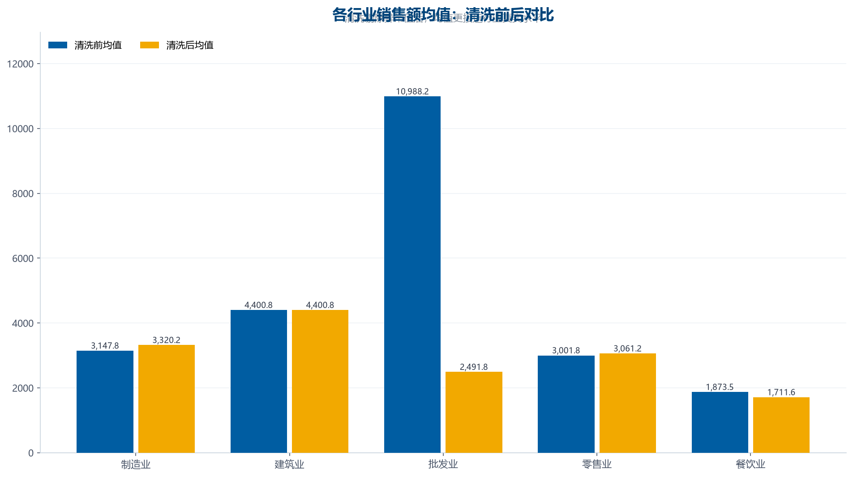
任务 03 · 数据清洗与加工
缺失值 · 重复值 · 异常值 · 标准化 · 新变量
第3章 数据处理
分析主题：缺失值 · 重复值 · 异常值 · 标准化 · 新变量
✅ QA 验证：8/8 项检查全部通过
分析链路：数据概况 → 指标计算（公式→代入→结果→解释）→ 图表 → 分层结论 → QA 三层验证

Slide 6
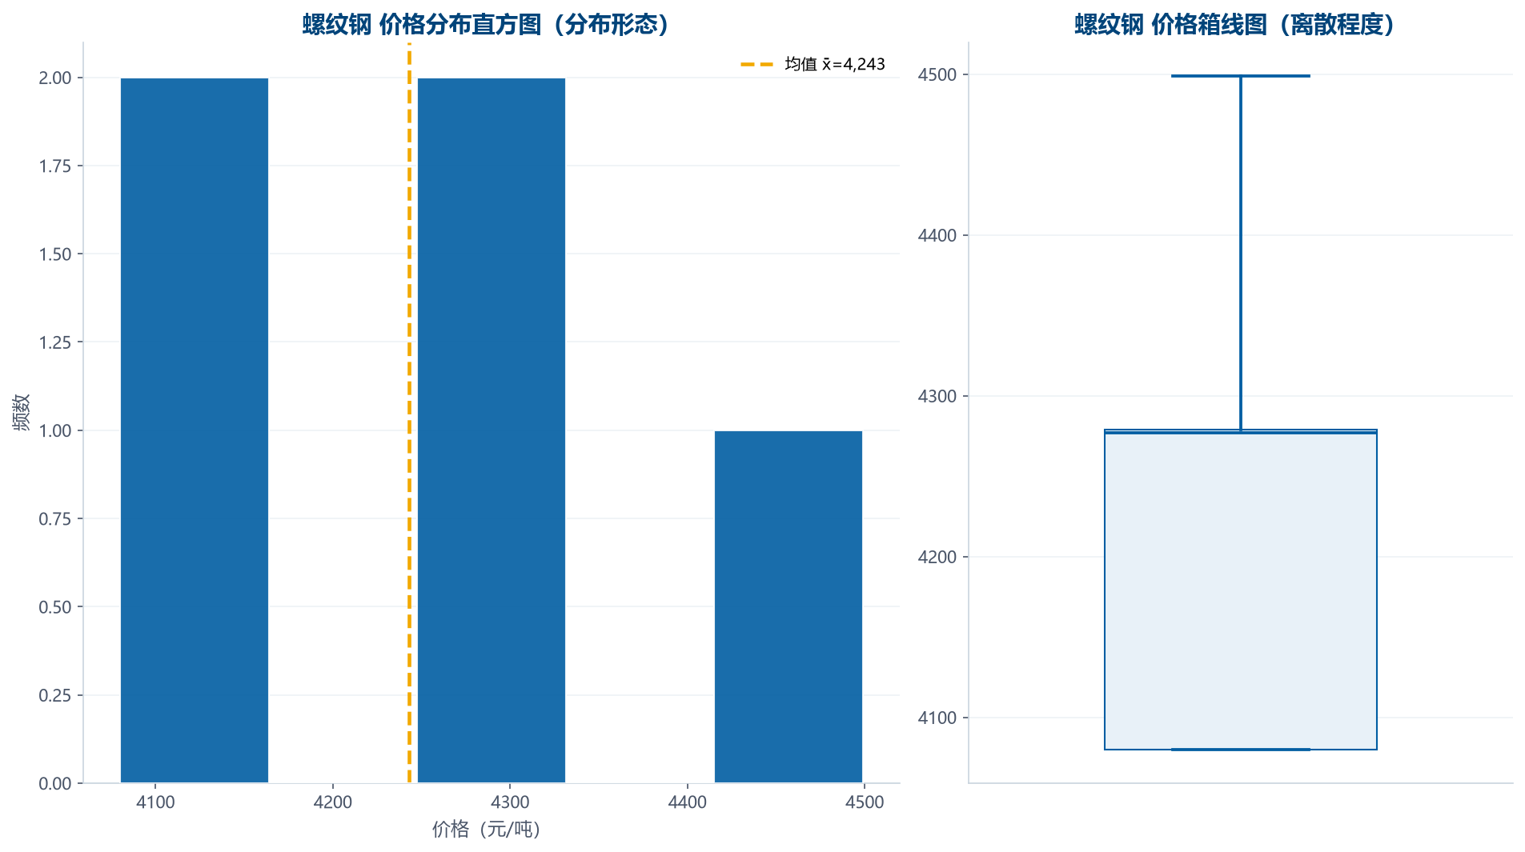
任务 04 · 生产资料市场价格分析
集中趋势 · 离散程度 · 分布形态
第4章 描述性统计分析
分析主题：集中趋势 · 离散程度 · 分布形态
✅ QA 验证：7/7 项检查全部通过
分析链路：数据概况 → 指标计算（公式→代入→结果→解释）→ 图表 → 分层结论 → QA 三层验证

Slide 7
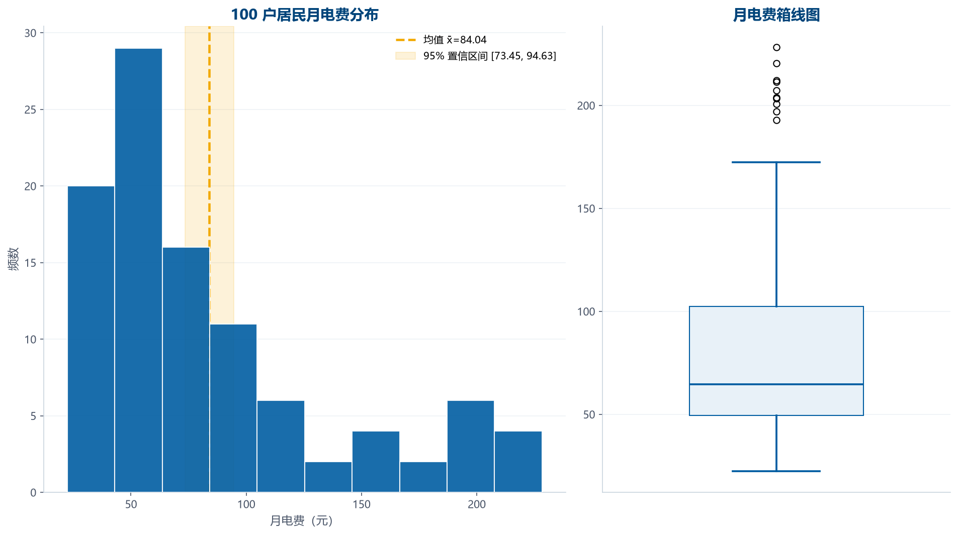
任务 05 · 小区居民用电分析
总体均值区间估计 · 总体比例区间估计
第5章 抽样估计分析
分析主题：总体均值区间估计 · 总体比例区间估计
✅ QA 验证：9/9 项检查全部通过
分析链路：数据概况 → 指标计算（公式→代入→结果→解释）→ 图表 → 分层结论 → QA 三层验证

Slide 8
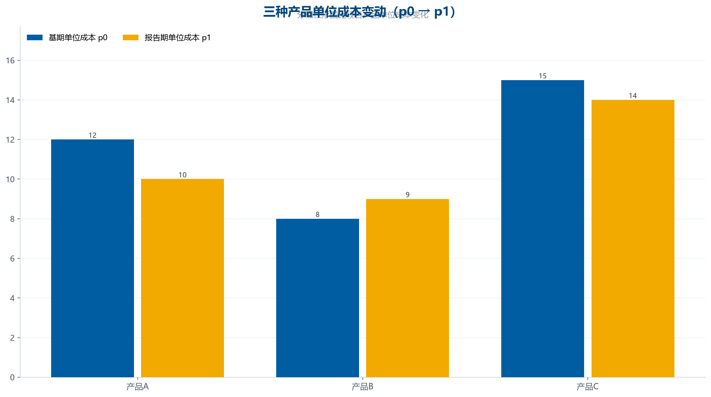
任务 06 · 产品总成本变动分析
综合指数 · 平均指数 · 因素分析
第6章 统计指数分析
分析主题：综合指数 · 平均指数 · 因素分析
✅ QA 验证：8/8 项检查全部通过
分析链路：数据概况 → 指标计算（公式→代入→结果→解释）→ 图表 → 分层结论 → QA 三层验证

Slide 9
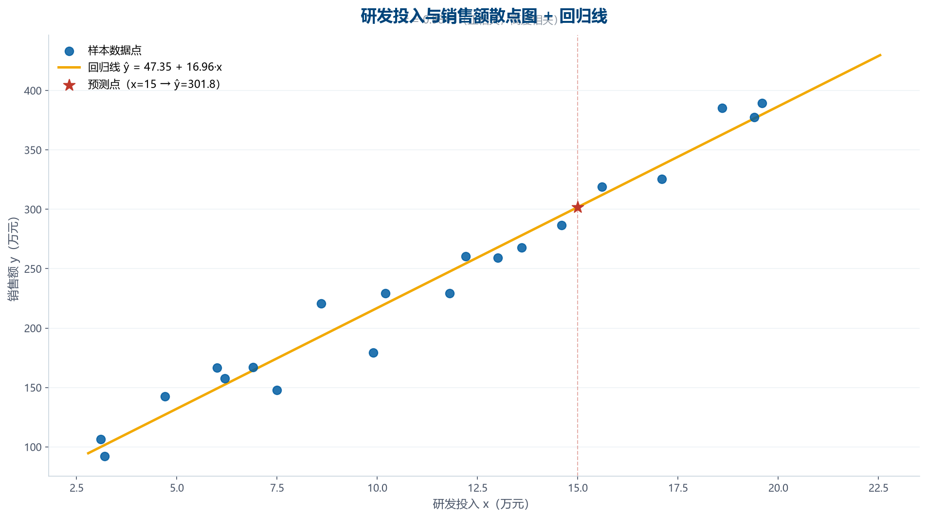
任务 07 · 研发与销售关系分析
相关分析 · 一元线性回归 · 预测
第7章 相关与回归分析
分析主题：相关分析 · 一元线性回归 · 预测
✅ QA 验证：8/8 项检查全部通过
分析链路：数据概况 → 指标计算（公式→代入→结果→解释）→ 图表 → 分层结论 → QA 三层验证

Slide 10
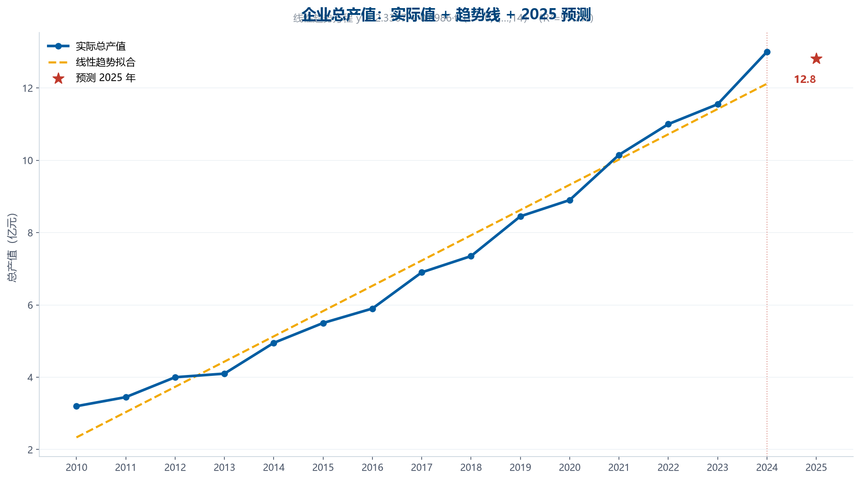
任务 08 · 分析并预测企业总产值
发展水平 · 发展速度 · 趋势方程 · 预测
第8章 时间序列分析
分析主题：发展水平 · 发展速度 · 趋势方程 · 预测
✅ QA 验证：9/9 项检查全部通过
分析链路：数据概况 → 指标计算（公式→代入→结果→解释）→ 图表 → 分层结论 → QA 三层验证

Slide 11
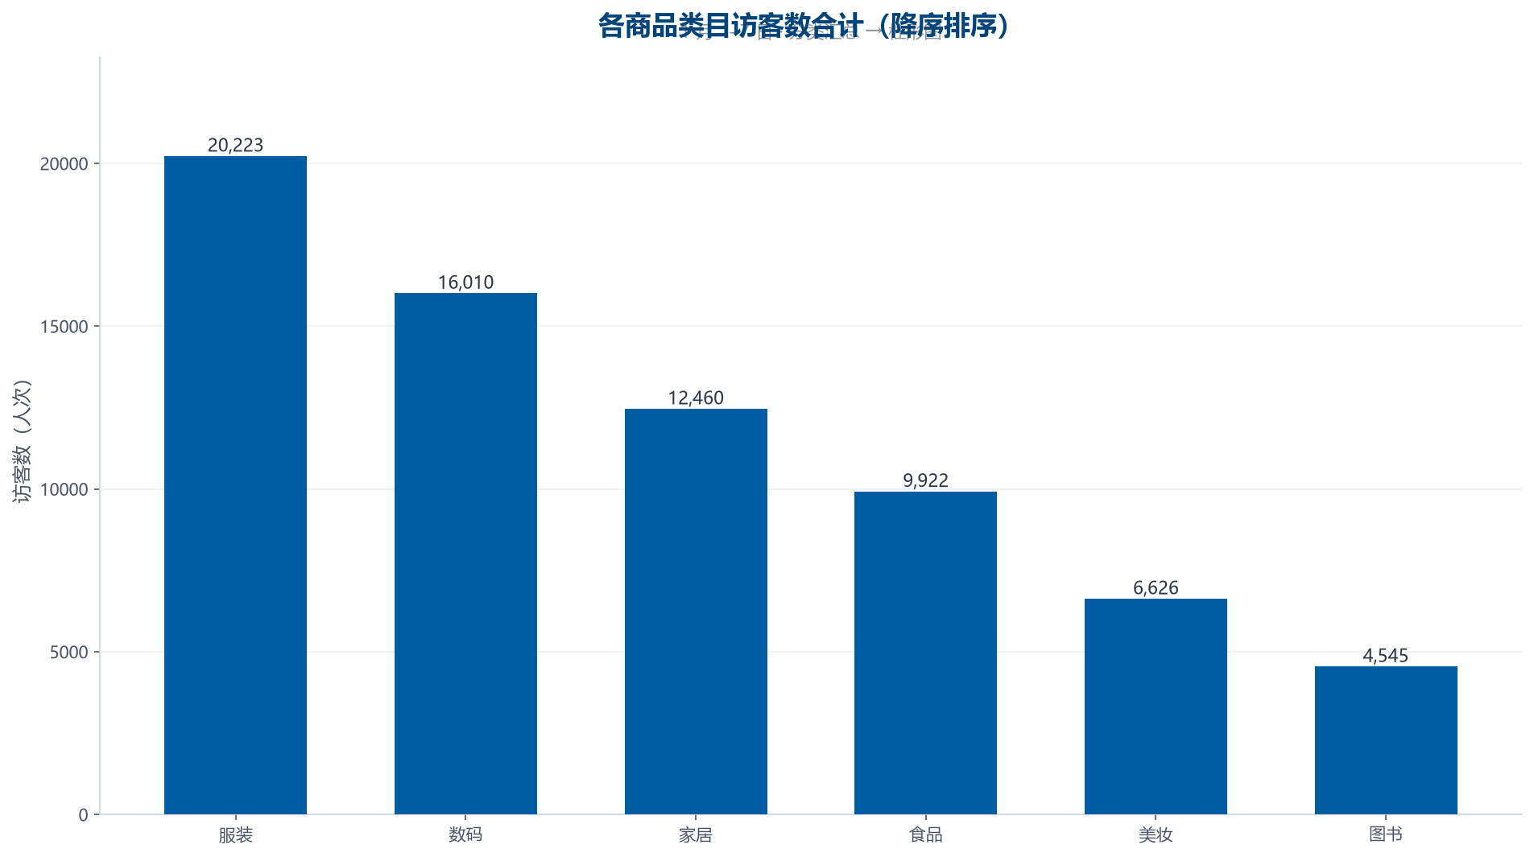
任务 09 · 网店访客数可视化展现
统计表 · 柱形图 · 折线图 · 饼图 · 数据透视表
第9章 数据可视化展现
分析主题：统计表 · 柱形图 · 折线图 · 饼图 · 数据透视表
✅ QA 验证：11/11 项检查全部通过
分析链路：数据概况 → 指标计算（公式→代入→结果→解释）→ 图表 → 分层结论 → QA 三层验证

Slide 12
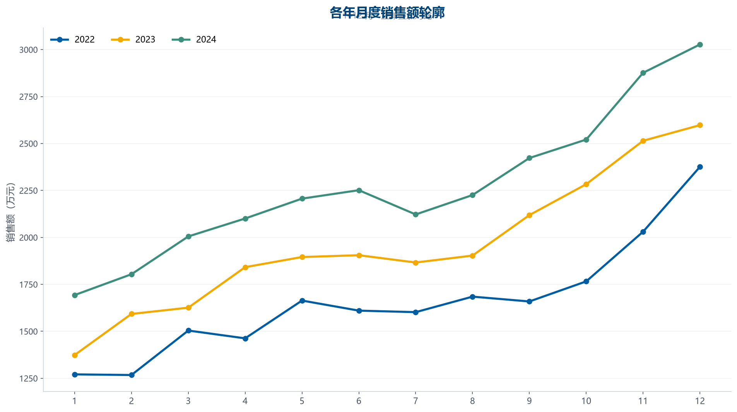
任务 10 · 制作销售数据分析报告
分年度分析 · 年度比较 · 总体汇总 · 结论
第10章 制作数据分析报告
分析主题：分年度分析 · 年度比较 · 总体汇总 · 结论
✅ QA 验证：10/10 项检查全部通过
分析链路：数据概况 → 指标计算（公式→代入→结果→解释）→ 图表 → 分层结论 → QA 三层验证

Slide 13
构建统计
output/build_log.json 全量记录
✅ 通过 9 / 9 个可构建任务
⛔ 占位 1 个（任务 02 · 需外部采集工具）
所有指标由确定性代码计算（pandas/numpy/scipy），LLM 不做心算
本文件由 engine/ppt_out.py 自动生成，可在 PowerPoint / WPS 中自由编辑

